Slide 1

МБДОУ Детский сад №17 «Незнайка»
Развитие кадетского движения в ДОУ
Проект:
«Юные кадеты»

Slide 2
Историческое значение каждого русского человека измеряется его заслугами Родине, его человеческое достоинство – силой его патриотизма.
(Н.Г.Чернышевский)

Slide 3
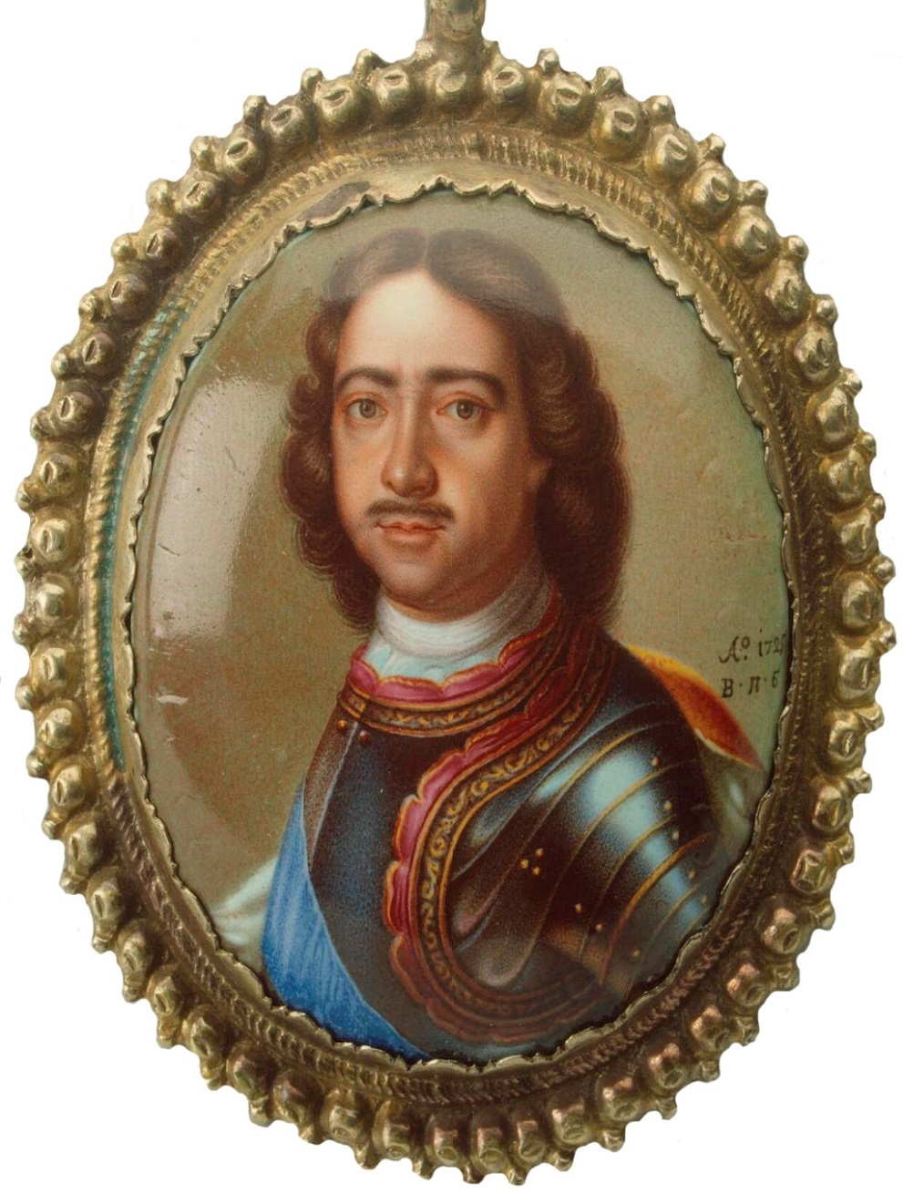
История возникновения кадетства уходит корнями в средневековую Францию, где дети знатных родов проходили военное обучение в специальных классах при воинских частях.
В России истоки кадетских школ появились еще во времена Петра1.
Именно в России кадетские корпуса поначалу были задуманы, не как специфические военные школы, а как учебные заведения для подготовки высококультурных граждан, пригодных к служению на всех поприщах государственной и общественной жизни.

Slide 4
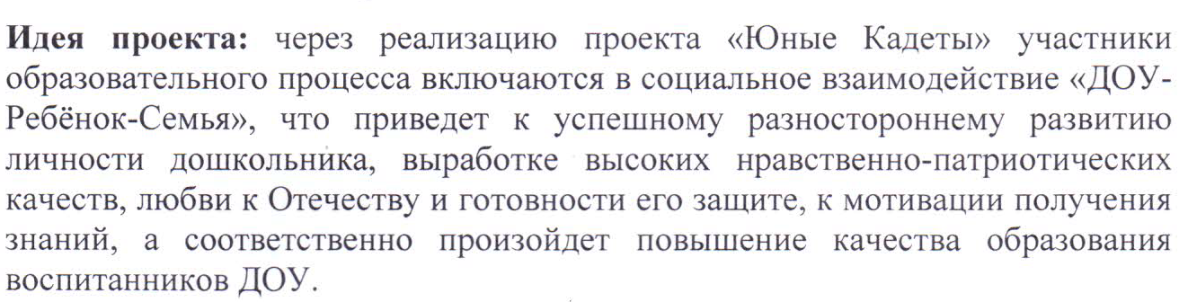
Идея проекта:

Slide 5
– Формирование нравственно патриотических чувств у дошкольников с кадетским компонентом – это фундамент
Создание кадетской группы обеспечит формирование такого «фундамента».

Slide 6
Новизна проекта:
- создание Кадетской группы на базе МБДОУ «Детский сад № 17 «Незнайка» одной из первых среди дошкольных образовательных организаций города Ханты-Мансийска
- включение воспитанников кадетской группы во все виды и формы работы ДОУ.
Интеграция образовательной деятельности по гражданско-патриотическому воспитанию дошкольников кадетской группы в Образовательную программу включена не только в непосредственно-образовательную деятельность, а в разные виды детской деятельности в соответствии с ФГОС ДО. Реализации дополнительных образовательных программ по физическому развитию «Дзюдо», «Шахматы», художественному творчеству «Мастера бисера», «Волшебные ручки» .

Slide 7
Цель проекта
- Повышение качества образовательного процесса путем создания благоприятных условий для гармоничного всестороннего развития ребенка, высоких нравственных качеств, психологической устойчивости.
- Реализовать план проекта «Юные кадеты» на базе подготовительной к школе группы;
- Создать условия для успешной реализации проекта, через оснащение предметно-развивающей среды и методического сопровождения;

Slide 8
- создать консультационное сопровождение для родителей воспитанников кадетской группы по нравственно-патриотическому воспитанию;
- воспитать высокие качества гражданской ответственности и патриотизма, сознание общественного и воинского долга, интереса к военной службе и военной профессии, любви к Отечеству и готовность к его защите;
- воспитывать и обучить дошкольников разнообразными формами и методами организации образовательной деятельности, обеспечивающих формирование у воспитанников высоких моральных, психологических и воинских качеств, развивать умственные способности к активной деятельности, выработать навыки самостоятельной работы и умения применять полученные навыки на практике;
- подготовка дошкольников физически крепкими, выносливыми, дисциплинированными.

Slide 9
Задачи проекта «Юные кадеты».
Формировать нравственно-патриотические качества: воспитание храбрости, мужества, стремления защищать свою Родину;
Воспитывать уважение к защитникам Отечества на основе ярких впечатлений, конкретных исторических фактов, доступных детям и вызывающих у них эмоциональные переживания;
Физически развивать воспитанников, формировать навыки дисциплины, самоорганизации и умения действовать в сложных и экстремальных ситуациях.
Дать возможность каждому кадету проявить свои индивидуальные способности и воспитывать стремление к объединению усилий во имя достижения общей цели.

Slide 10
Ожидаемая практическая значимость предлагаемого проекта:
- Популяризация идеи создания кадетской группы среди ДОУ города Ханты-Мансийска;
Удовлетворенность воспитанников и их родителей качеством образования в ДОУ;
Повышение рейтинга ДОУ среди дошкольных организаций города
- Улучшение качества созданных в ДОУ условий за счет оснащенности материально-технической базы и учебно-методической базы (приобретение галстуков, значков, оснащение центров наглядной агитацией, наличие современных дидактических материалов, методических разработок);
- Повышение компетентности и мотивации педагогического коллектива, активное участие педагогов в городских методических объединениях по обмену опыта, разработка планов индивидуального профессионального развития;
- Здоровый образ жизни воспитанников ДОУ

Slide 11
Работа по реализации проекта осуществляется по направлениям:
Работа с воспитанниками:
Основные разделы:
1. Памятные даты российского календаря.
2.Основы этики.
3. Моя Родина – Россия.
4. Мой любимый г. Ханты-Мансийск.
5. Есть такая профессия – Родину защищать.
6. Государственная символика.
7. Знакомство с семьей, ее историей, родственниками, семейными традициями, составление родословной.
Особенностью образовательного процесса «Юных кадетов» являются:
ежедневное утреннее построение;
Волонтерство в ДОУ;
- специализированные сюжетно-ролевые игры;
- экскурсии по памятным местам и музеям г. Ханты-Мансийска
- совместные праздники, способствующие развитию патриотических чувств: «День рождения округа», «День конституции», «День рождения детского сада, «День защитников отечества», «День Победы», «День защиты детей» и др.

Slide 12
Работа с родителями:
– мини-клуб «Отцы и дети»;
– музыкально-литературная гостиная;
– родительские конференции «Нравственно-патриотическое воспитание дошкольников»; «Игра – ребенок – ДОУ».
– социальные акции «Не рубите елочку», «Письмо солдату», «Посади дерево Победы», «Помоги тем, кому трудно»;
– творческие мастерские; мастер-классы;
– интерактивные площадки;
– квест-игры;
– интернет – общение;
– творческие конкурсы;
– всероссийские проекты «Стена памяти», «Бессмертный полк».

Slide 13
Работа с педагогами: совершенствование методической работы ДОУ, повышение профессионального уровня педагогов, выступление на городских методических объединениях городского и регионального уровня.
Работа с социумом: привлечение учредителя, тесное сотрудничество с МБОУ СОШ №8.

Slide 14
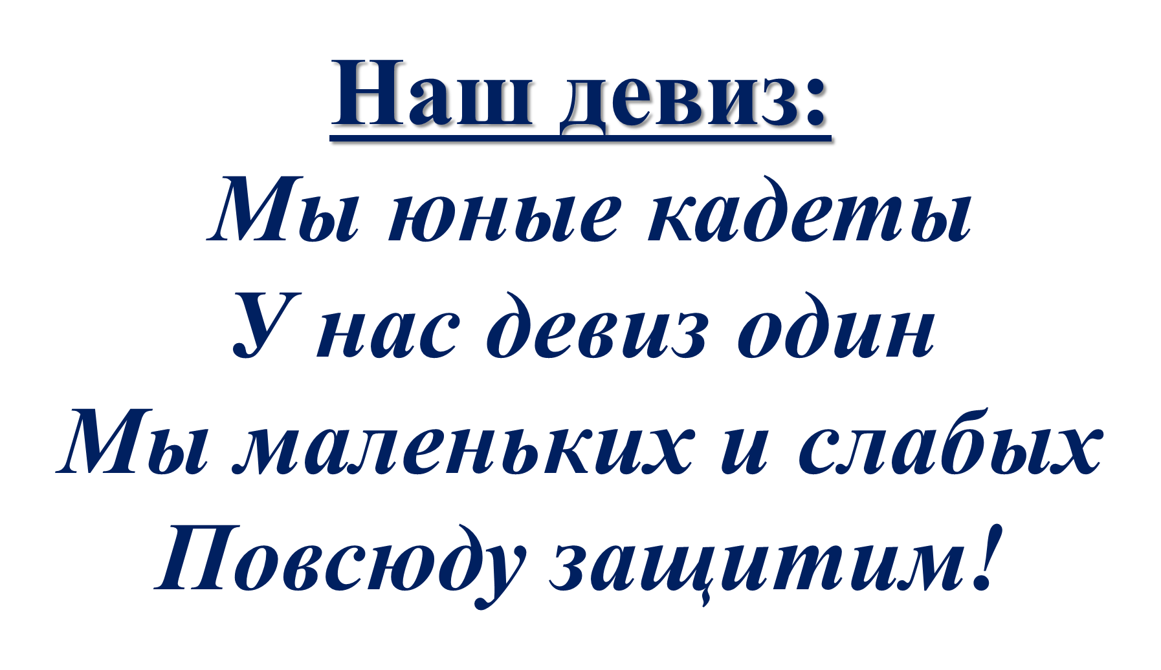

Slide 15

НАША ЭМБЛЕМА

Slide 16
Праздник всех кадетов: праздником всех кадетов является 17 февраля, когда в 1732 году начались занятия в школе, впервые именованной «Кадетский корпус», который был учрежден приказом императрицы Анны Иоанновны в 1731

